Slide 1
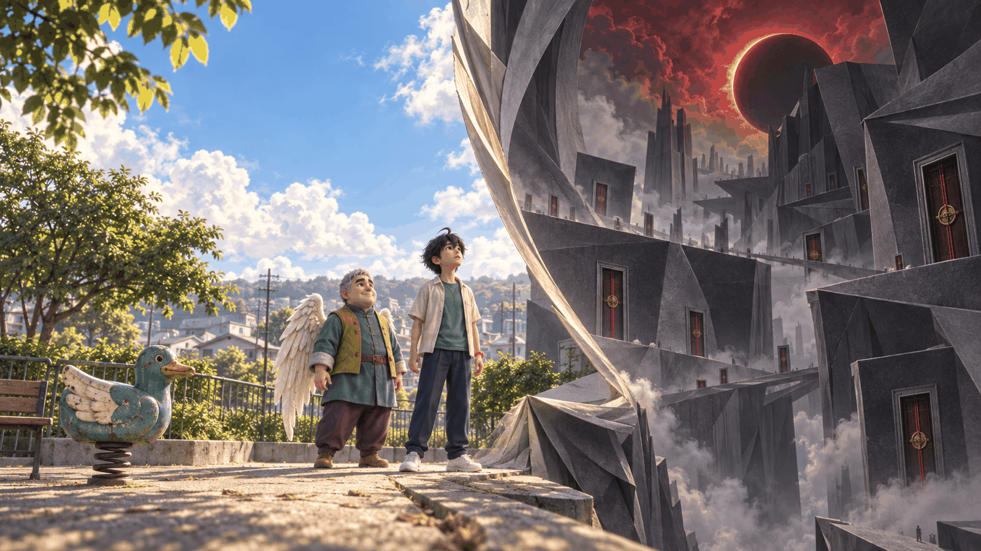
HELLOW HOLLOW
NEVER END
3DCG ANIMATION
GREENLIGHT PACKAGE
01
Notes:
原案DOCXとMASTER BIBLE v1.0に基づく3DCG翻案案。原案の確定事実と制作仮説は同梱資料を参照。
画像は開発コンセプト。制作モデルではありません。

Slide 2
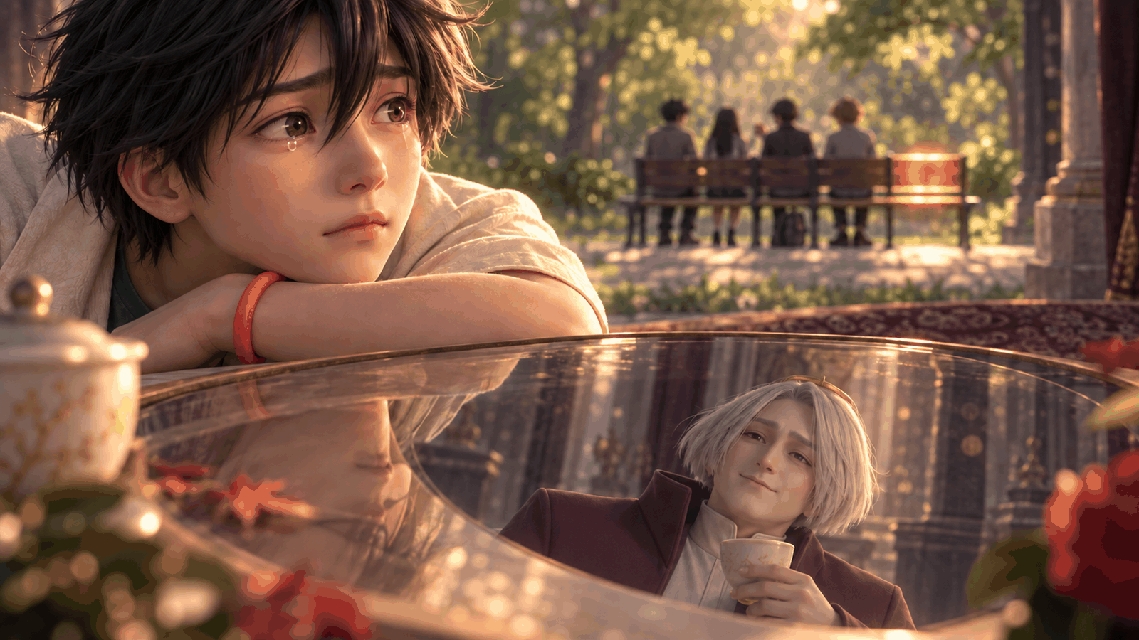
忘れても、また君の友達になる。
02
Notes:
原案DOCXとMASTER BIBLE v1.0に基づく3DCG翻案案。原案の確定事実と制作仮説は同梱資料を参照。
画像は開発コンセプト。制作モデルではありません。

Slide 3
終わる夏と、終わらない友情
高校最後の夏。五人のうち一人が消えた。
夢と意思を奪う王国へ、友を迎えに行く。
何もなくても友達でいる選択が、世界を取り戻す。
別れの不安 × 青春コメディ × 材質が消える3DCG
03
Notes:
原案DOCXとMASTER BIBLE v1.0に基づく3DCG翻案案。原案の確定事実と制作仮説は同梱資料を参照。
画像は開発コンセプト。制作モデルではありません。

Slide 4
ログライン
友人の存在を忘れかけたヒカリが、仲間と王国へ戻る。
王国は、悲しみをなくすために人々の夢と意思を奪う。
少年は孤独な王と夢食いの友が、選び直す時間を作る。
欲しいもの：ずっと一緒。必要なもの：相手の自由。
04
Notes:
原案DOCXとMASTER BIBLE v1.0に基づく3DCG翻案案。原案の確定事実と制作仮説は同梱資料を参照。
画像は開発コンセプト。制作モデルではありません。

Slide 5
作品フォーマット
項目 | 開発仮説
形式 | 20分×10話／スタイライズド3DCG
対象 | 13–24歳／日本発、英語圏へ展開
原版 | 日本語音声。初期テストは日英字幕
協業 | 日本の企画・演出＋海外CG制作パートナー
05
Notes:
原案DOCXとMASTER BIBLE v1.0に基づく3DCG翻案案。原案の確定事実と制作仮説は同梱資料を参照。
画像は開発コンセプト。制作モデルではありません。

Slide 6
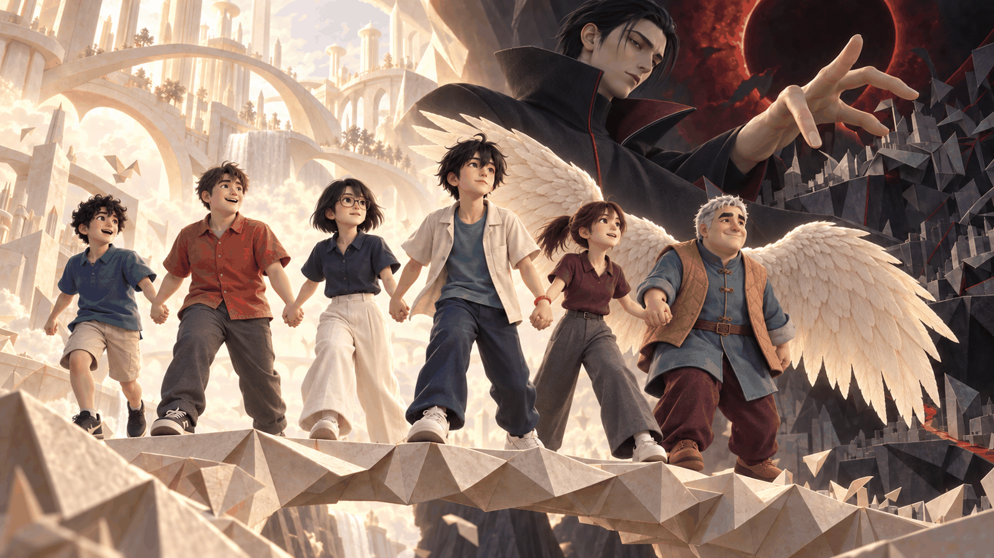
友を救う旅が、他者を知る旅になる
同じ夢を見た五人。ユウヤケだけが帰らない。
王を責めても、奪われた意思は戻らない。
王とテイパが友情を選び直し、五人は次の朝へ。
06
Notes:
原案DOCXとMASTER BIBLE v1.0に基づく3DCG翻案案。原案の確定事実と制作仮説は同梱資料を参照。
画像は開発コンセプト。制作モデルではありません。

Slide 7
シリーズ前半
話 | 出来事 | 感情の転換
01–02 | 偽の友と、痛みのある夢 | 主役気分から他者への関心
03 | ユウヤケを探して再入場 | 面白い夢が自分の問題になる
04 | 救出隊が分かれる | 勇者への依存が崩れる
05 | 王をかばう友と被害者 | 共感だけでは解決できない
07
Notes:
原案DOCXとMASTER BIBLE v1.0に基づく3DCG翻案案。原案の確定事実と制作仮説は同梱資料を参照。
画像は開発コンセプト。制作モデルではありません。

Slide 8
シリーズ後半
話 | 出来事 | 感情の転換
06–07 | 意思の喪失と救出失敗 | 帰還した四人も友を忘れる
08 | 四人になった公園 | 違和感を信じて引き返す
09 | 王とテイパの再選択 | 何もなくても友達だ
10 | 創作と帰還、進路へ | 違う道でも関係は続く
08
Notes:
原案DOCXとMASTER BIBLE v1.0に基づく3DCG翻案案。原案の確定事実と制作仮説は同梱資料を参照。
画像は開発コンセプト。制作モデルではありません。

Slide 9
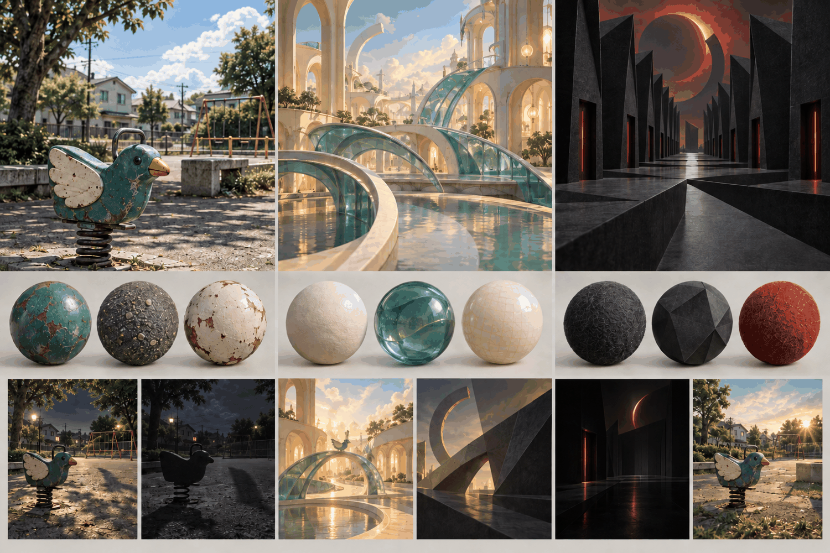
三つの世界、一つの入口
現実は塗装と湿度。光の国は粘土と釉薬。
帝国では、表面の粒・色・影・反応が消える。
09
Notes:
原案DOCXとMASTER BIBLE v1.0に基づく3DCG翻案案。原案の確定事実と制作仮説は同梱資料を参照。
画像は開発コンセプト。制作モデルではありません。

Slide 10
夢にも、破れないルールがある
ルール | ドラマへの効果
招待とロックの門 | 自由な瞬間移動で救出を省略しない
痛みは現実 | 冒頭の無敵は誇張・偽装と区別
テイパの夢食い | よい記憶も失う。万能修復はできない
クロイの折り面 | 人の生きた意思は直接編集できない
10
Notes:
原案DOCXとMASTER BIBLE v1.0に基づく3DCG翻案案。原案の確定事実と制作仮説は同梱資料を参照。
画像は開発コンセプト。制作モデルではありません。

Slide 11
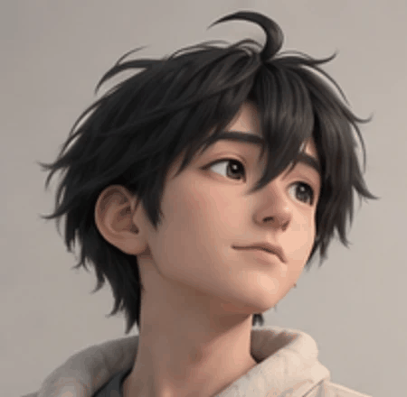
ヒカリ：自分の夢から、君の現実へ
17歳の高校三年生（仮設定）。
欲しいのは、五人の時間が続くこと。
武器を持たず、相手の選択を支える。
11
Notes:
原案DOCXとMASTER BIBLE v1.0に基づく3DCG翻案案。原案の確定事実と制作仮説は同梱資料を参照。
画像は開発コンセプト。制作モデルではありません。

Slide 12
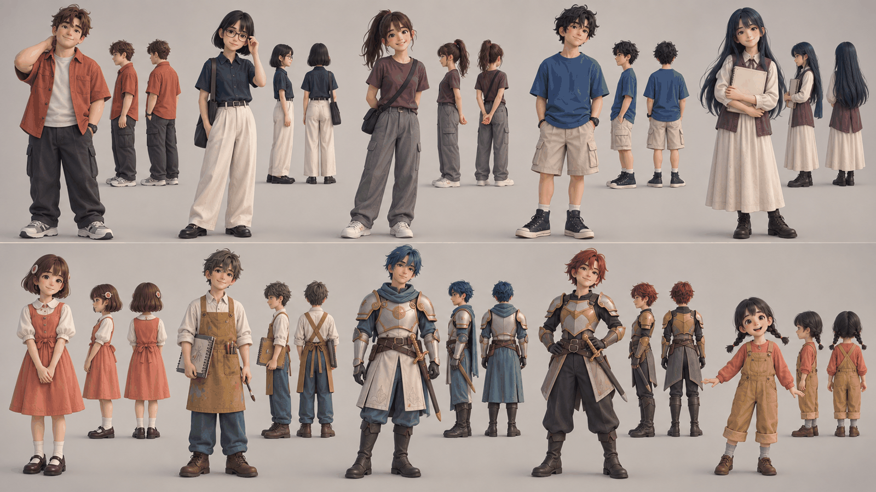
五人は、同じ未来を望まない
ユウヤケは寂しさを見つける。アサヒは理由を問う。
ツキは離れるのが怖い。ソラは格好よくありたい。
違いを消さずに、一緒に帰る。
12
Notes:
原案DOCXとMASTER BIBLE v1.0に基づく3DCG翻案案。原案の確定事実と制作仮説は同梱資料を参照。
画像は開発コンセプト。制作モデルではありません。

Slide 13
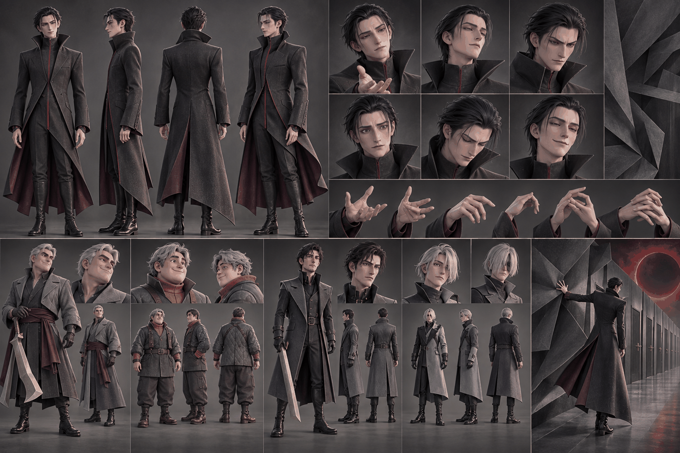
クロイ：誰も去らない、空っぽの国
孤独をなくすという、甘い約束。
意思を奪えば、離れる自由もなくなる。
王の悪夢が拒まれたとき、支配は終わる。
13
Notes:
原案DOCXとMASTER BIBLE v1.0に基づく3DCG翻案案。原案の確定事実と制作仮説は同梱資料を参照。
画像は開発コンセプト。制作モデルではありません。

Slide 14
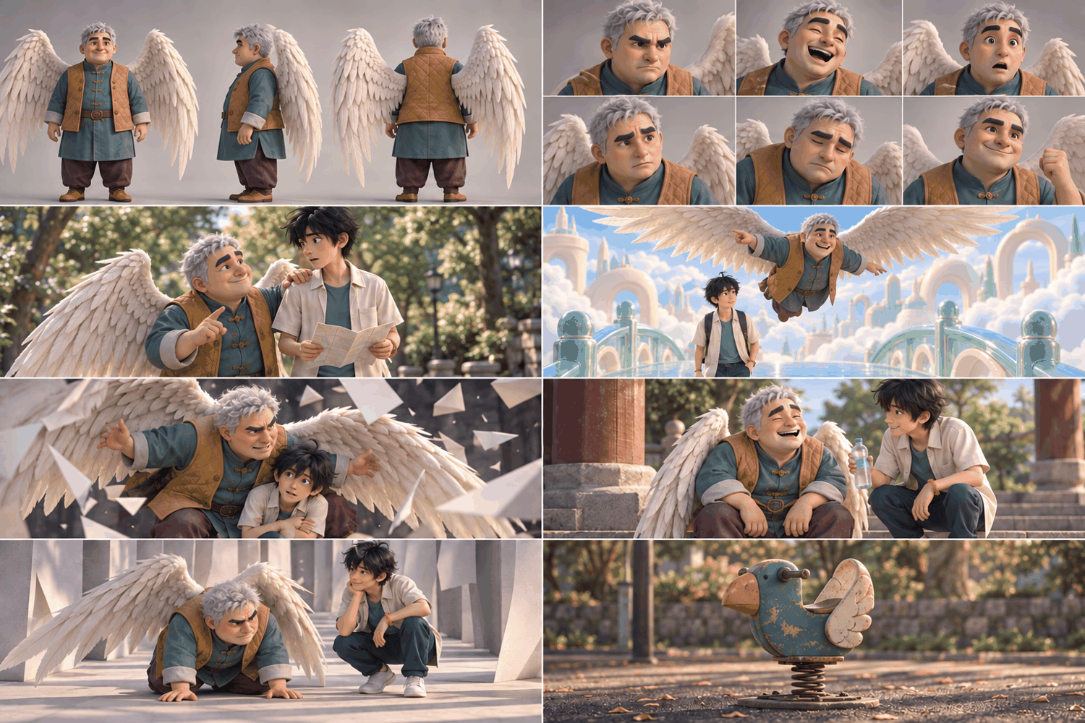
ロック：友を運び、意思は運ばない
人型の鳥、公園の遊具、世界の守護者。
自分で判断し、疲れ、失敗し、それでも門を守る。
所有・量産・ペット課金の対象にしない。
14
Notes:
原案DOCXとMASTER BIBLE v1.0に基づく3DCG翻案案。原案の確定事実と制作仮説は同梱資料を参照。
画像は開発コンセプト。制作モデルではありません。

Slide 15
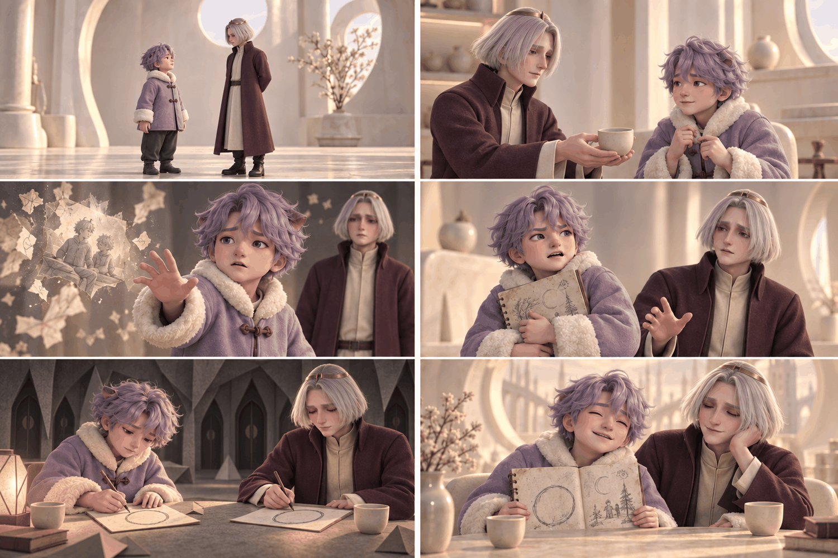
王とテイパ：救いたかった、その先へ
悪夢を食べた善意が、よい思い出まで奪った。
罪悪感による従属をやめ、友でいると選ぶ。
空の器に、新しい時間を注ぎ直す。
15
Notes:
原案DOCXとMASTER BIBLE v1.0に基づく3DCG翻案案。原案の確定事実と制作仮説は同梱資料を参照。
画像は開発コンセプト。制作モデルではありません。

Slide 16
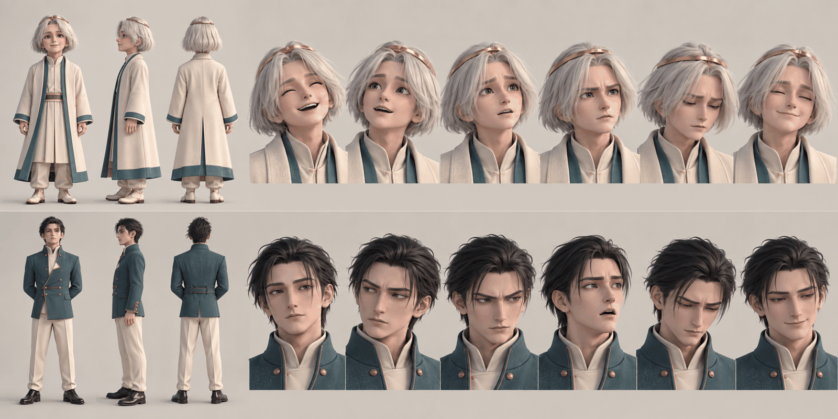
光の国にも、誰かの願いがある
ハレとレムは、王が夢見た友情の形。
ラビは歌い、キリンは描き、ハザマは物語を書く。
回復を「魔法を浴びるだけ」にしない。
16
Notes:
原案DOCXとMASTER BIBLE v1.0に基づく3DCG翻案案。原案の確定事実と制作仮説は同梱資料を参照。
画像は開発コンセプト。制作モデルではありません。

Slide 17
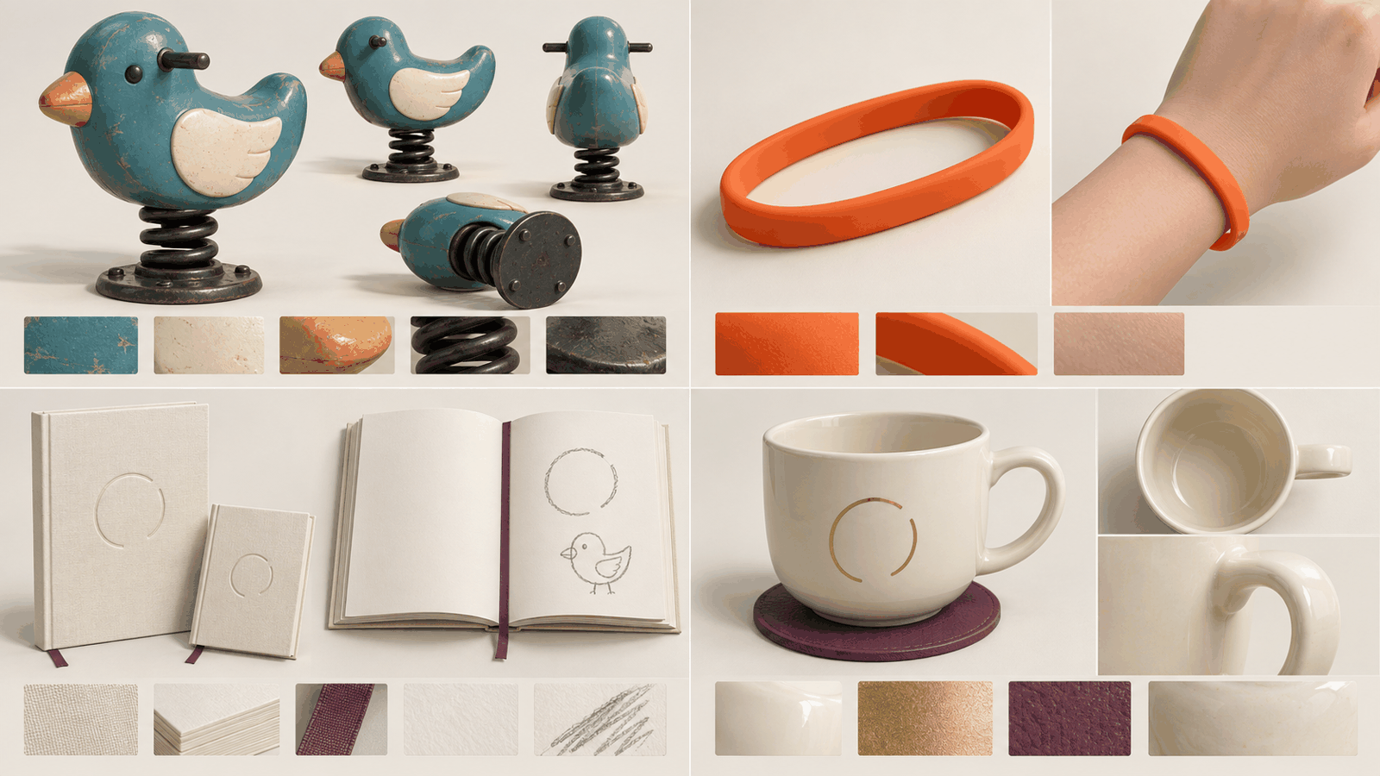
物語の小物を、手元へ
公園のロック、五色のループ、空の茶碗、絵本。
劇中で意味を持った後に、小ロットで試す。
薄い翼、冠、細い輪は量産時に耐久設計。
17
Notes:
原案DOCXとMASTER BIBLE v1.0に基づく3DCG翻案案。原案の確定事実と制作仮説は同梱資料を参照。
画像は開発コンセプト。制作モデルではありません。

Slide 18
メインビジュアル三案
世界の対比／五人の群像／一人分の空白。
コピーは全媒体で同じ一文を使う。
18
Notes:
原案DOCXとMASTER BIBLE v1.0に基づく3DCG翻案案。原案の確定事実と制作仮説は同梱資料を参照。
画像は開発コンセプト。制作モデルではありません。

Slide 19
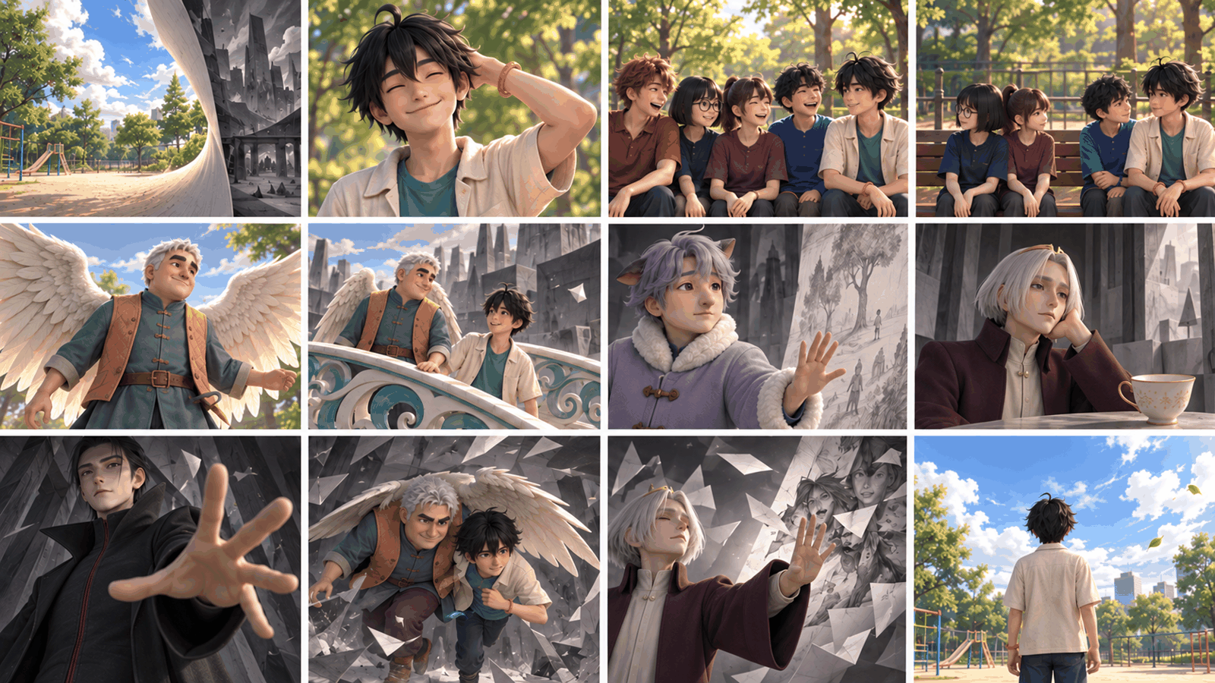
30秒の映像で証明する感情
0–3秒：五人の影から、一つが消える。
14–21秒：仲間・敵・王・創作の意思。
21–30秒：翼の門、手を止める選択、ロゴ。
19
Notes:
原案DOCXとMASTER BIBLE v1.0に基づく3DCG翻案案。原案の確定事実と制作仮説は同梱資料を参照。
画像は開発コンセプト。制作モデルではありません。

Slide 20
ティザー・アニマティック
18ショット・30秒。絵コンテ、参照、生成指示を同梱。
静止画編集による開発映像。完成CGアニメではない。
同梱MP4とサイトで再生。歌唱版は未制作。
20
Notes:
原案DOCXとMASTER BIBLE v1.0に基づく3DCG翻案案。原案の確定事実と制作仮説は同梱資料を参照。
画像は開発コンセプト。制作モデルではありません。
同梱映像：05_TEASER/TEASER_ANIMATIC_30s.mp4。企画書と同じパッケージのルートから参照。サイトでも再生可能。

Slide 21
主題歌：また、君の友達になる
日本語、120 BPM、4/4。ピアノと室内楽。
D–F#–E–A–B。失われた5音目を、最後に鳴らす。
15秒／30秒／90秒／224秒の制作仕様と歌詞。
30秒合成インストはタイミング確認用。
ラビの一音と、主題歌のモチーフを共有
21
Notes:
原案DOCXとMASTER BIBLE v1.0に基づく3DCG翻案案。原案の確定事実と制作仮説は同梱資料を参照。
画像は開発コンセプト。制作モデルではありません。

Slide 22
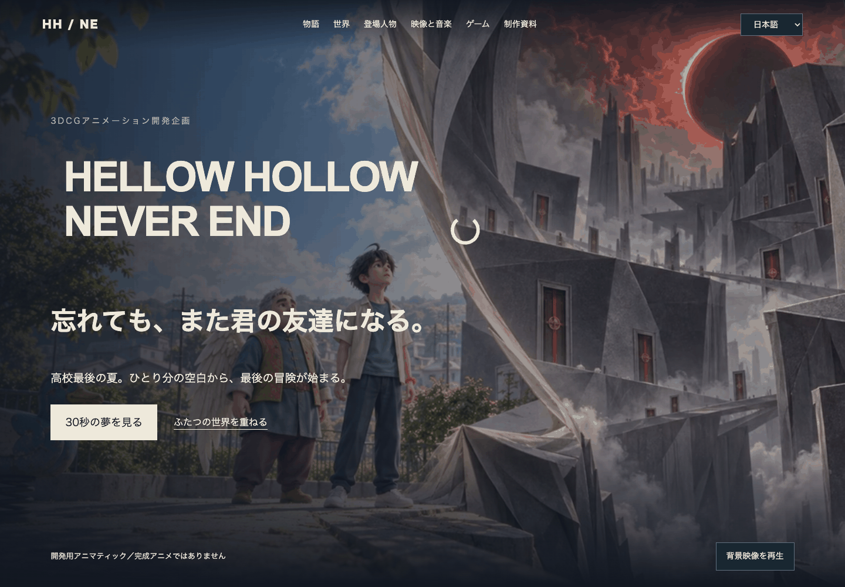
日英で世界に入るサイト
全面映像、世界比較、人物、KV切替、資料。
音の再生・停止・音量、字幕、動きの低減。
ローカル確認版。公開や外部フォーム送信は未実施。
22
Notes:
原案DOCXとMASTER BIBLE v1.0に基づく3DCG翻案案。原案の確定事実と制作仮説は同梱資料を参照。
画像は開発コンセプト。制作モデルではありません。

Slide 23
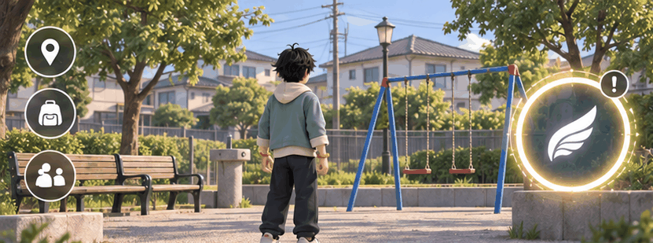
Roblox：仲間の夢を、置いていかない
1–4人／1回8–12分。訪問者として記録のページへ。
橋を支え、道を見分け、仲間を待つ。
反復は記録の再演。原作の敵を復活させない。
23
Notes:
原案DOCXとMASTER BIBLE v1.0に基づく3DCG翻案案。原案の確定事実と制作仮説は同梱資料を参照。
画像は開発コンセプト。制作モデルではありません。

Slide 24
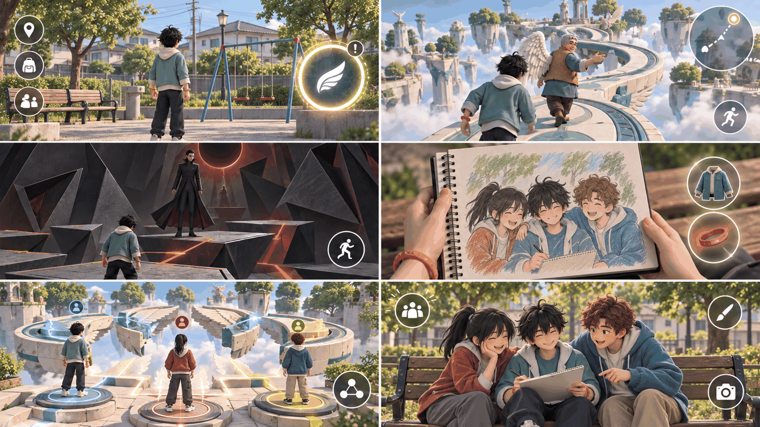
ゲーム画面の完成イメージ
ホーム／探索／クロイ残像／報酬／協力。
15秒の概念映像を同梱。Roblox未実装。
24
Notes:
原案DOCXとMASTER BIBLE v1.0に基づく3DCG翻案案。原案の確定事実と制作仮説は同梱資料を参照。
画像は開発コンセプト。制作モデルではありません。
同梱映像：09_GAME_VISUALS/GAME_CONCEPT_15s.mp4。企画書と同じパッケージのルートから参照。サイトでも再生可能。

Slide 25
協力のコアループ
01
願いを聞く
02
役割を選ぶ
03
橋を支える
04
全員で帰る
05
ページを残す
一人でも手順を変えて遊べる。友達枠を売らない。
25
Notes:
原案DOCXとMASTER BIBLE v1.0に基づく3DCG翻案案。原案の確定事実と制作仮説は同梱資料を参照。
画像は開発コンセプト。制作モデルではありません。

Slide 26
GDDの実装基準
領域 | 設計
操作 | 移動・運搬・保持・合図／声なしで完遂
失敗 | 無料の復帰。離脱者の役割は手順変更
権限 | サーバーが距離・進行・報酬・購入を検証
安全 | 成熟度質問票、通信権限、標準購入処理
26
Notes:
原案DOCXとMASTER BIBLE v1.0に基づく3DCG翻案案。原案の確定事実と制作仮説は同梱資料を参照。
画像は開発コンセプト。制作モデルではありません。

Slide 27
ゲーム制作は、灰箱から判断する
段階 | 期間仮説 | 出口
試作＋MVP | 4週＋8週 | 橋1つ、1ページ、保存、ソロ対応
α | 8週 | 3ページ、4人、残像ボス、モバイル
β＋公開準備 | 6週＋4週 | 安全、保存、不正入力、監視
チーム | 6–9人 | デザイン、Luau、CG、UI、QA
27
Notes:
原案DOCXとMASTER BIBLE v1.0に基づく3DCG翻案案。原案の確定事実と制作仮説は同梱資料を参照。
画像は開発コンセプト。制作モデルではありません。

Slide 28
視聴した感情を、参加する行動へ
01
短尺で出会う
02
本編で知る
03
ゲームで待つ
04
歌を口ずさむ
05
絵本を残す
同じキャラクター、同じ制約、同じ友情の価値を共有。
28
Notes:
原案DOCXとMASTER BIBLE v1.0に基づく3DCG翻案案。原案の確定事実と制作仮説は同梱資料を参照。
画像は開発コンセプト。制作モデルではありません。

Slide 29
市場接点と、検証すべき需要
Roblox Q2 2026：DAU 1.2億超、利用時間290億超。
規模は本作の流入保証ではない。完了と再訪を先に測る。
Netflixの作品・音楽接点は継続接触の参考にする。
出典：Roblox株主書簡／Netflix公式、2026-09-15参照
29
Notes:
S02 https://www.sec.gov/Archives/edgar/data/1315098/000162828026051059/ex991-robloxq22026earnin.htm
S07 https://about.netflix.com/en/news/what-we-watched-the-second-half-of-2025
画像は開発コンセプト。制作モデルではありません。

Slide 30
ベンチマークから採る制作判断
観察 | 本作への適用
作品と音楽の反復接触 | ラビの歌と主題歌を接続
参加できる表現 | 描く・書く・歌うを小さく開く
公開後の関連展開 | 反応を見て絵本・造形商品へ
大ヒットの数字 | 本作の売上予測には転用しない
30
Notes:
Netflix official one-year article, 2026-06-18. https://about.netflix.com/pt_br/news/kpop-demon-hunters-by-the-numbers-one-year-anniversary
画像は開発コンセプト。制作モデルではありません。

Slide 31
公開前後のカレンダー
時期 | 供給 | 検証
−12〜−8週 | KVテスト、会話、ティザー | 異常と関係を理解できるか
−6〜−2週 | ロック日常、歌、ゲーム試験 | 親しみ・自発的参加
公開〜10週 | 各話＋短尺2本＋記録ページ | 完走・次話・再訪
11週以降 | 制作ノート、少量商品 | 運用負荷と粗利
31
Notes:
原案DOCXとMASTER BIBLE v1.0に基づく3DCG翻案案。原案の確定事実と制作仮説は同梱資料を参照。
画像は開発コンセプト。制作モデルではありません。

Slide 32
36か月の段階発注
期間 | 成果物 | 責任者
M1–3 | 脚本・ルック・試写 | EP／監督
M4–8 | 3–5分パイロット・ゲーム試作 | 制作P／CG監督
M9–24 | 10話・ゲームβ | ラインP／ゲームP
M25–36 | 公開・運営・次期判断 | マーケP／事業P
32
Notes:
原案DOCXとMASTER BIBLE v1.0に基づく3DCG翻案案。原案の確定事実と制作仮説は同梱資料を参照。
画像は開発コンセプト。制作モデルではありません。

Slide 33
予算は、ゲートごとに確定する
Phase | 税別仮説
開発＋パイロット | 3,800万–7,500万円
本制作（ゲーム含む） | 2.5億–5.0億円
公開＋継続運営 | 5,000万–1.0億円
合計＋予備費15％ | 3.887億–7.7625億円
検証前の企画仮説。実績・確定予算ではありません。
33
Notes:
発注前のボトムアップ未完了仮説。STRATEGY.mdに各Phaseと内訳。ゲーム費は本制作枠内、二重計上なし。税・為替・資金コストは別。
画像は開発コンセプト。制作モデルではありません。

Slide 34
自社販売の三つの仮説
仮説 | 保守 | 標準 | 上振れ
到達者 | 10万人 | 50万人 | 200万人
有料転換 | 0.5％ | 1％ | 2％
年購入単価 | 2,000円 | 3,000円 | 4,000円
総売上 | 100万円 | 1,500万円 | 1.6億円
検証前の企画仮説。実績・確定予算ではありません。
34
Notes:
全数値は仮説。最初の12か月。売上=到達者×転換×年購入単価。費用控除前。配信・ライセンスは未契約のため算入なし。Robuxを円へ一律換算しない。
画像は開発コンセプト。制作モデルではありません。

Slide 35
ファンテストとGreenlight指標
対象 | 仮の判断基準
映像 | 5秒継続60％／30秒完視聴35％
理解 | 友情・記憶への自発言及50％
ゲーム | 初回完了55％／D1 20％／D7 8％
判断方法 | 定性試写＋500以上の新規コホート
検証前の企画仮説。実績・確定予算ではありません。
35
Notes:
業界平均ではない。仮のゲート。言語別、広告/自然流入別、分母と期間を明記。指標だけで本制作しない。
画像は開発コンセプト。制作モデルではありません。

Slide 36
制作リスクと対策
リスク | 対策
夢が万能になる | 誇張と共有夢を区別、媒体間監査
悲しみの否定 | 悲しい日も友と生きる台詞へ
3DCGコスト増 | 羽と折り床の3カットを先に試作
文化・権利・造形の揺れ | 監修、引用置換、モデル前に清書
36
Notes:
原案DOCXとMASTER BIBLE v1.0に基づく3DCG翻案案。原案の確定事実と制作仮説は同梱資料を参照。
画像は開発コンセプト。制作モデルではありません。

Slide 37
共同製作の役割
パートナー | 担当
原案権利者・EP | IPと変更承認、全媒体の統一
監督・日本制作 | 脚本、芝居、原版音声
CG制作会社 | モデル、リグ、アニメ、照明
ゲーム・音楽・配信 | 実装運営、原盤、地域の展開
37
Notes:
原案DOCXとMASTER BIBLE v1.0に基づく3DCG翻案案。原案の確定事実と制作仮説は同梱資料を参照。
画像は開発コンセプト。制作モデルではありません。

Slide 38
進行・改訂・停止を決める
01
原案と権利
02
ルックと理解
03
パイロット
04
資金と契約
05
公開と運営
各段階で承認。未達は一度改訂し、範囲縮小や停止も選ぶ。
38
Notes:
原案DOCXとMASTER BIBLE v1.0に基づく3DCG翻案案。原案の確定事実と制作仮説は同梱資料を参照。
画像は開発コンセプト。制作モデルではありません。

Slide 39
次の発注は、3カットと3分
まず原案翻案、タイトル表記、20分×10話を確認。
3DCGルック3カットと3分パイロットの見積を取得。
定性試写とゲーム灰箱の結果で本制作を判断。
求める協業：共同開発、CG制作、配信、ゲーム運営
39
Notes:
原案DOCXとMASTER BIBLE v1.0に基づく3DCG翻案案。原案の確定事実と制作仮説は同梱資料を参照。
画像は開発コンセプト。制作モデルではありません。

Slide 40
出典と素材の区分
原案DOCX：人物・関係・結末を段落番号で照合。
Roblox：Q2 2026株主書簡、Creator Hub各仕様。
Netflix：視聴報告と2026年6月の一周年記事。
文化：Metropolitan Museumのバク資料。
全リンク・参照日・未確認点は同梱の出典台帳へ。
40
Notes:
12_SOURCES_RIGHTS/sources.json and SOURCES_RIGHTS.md。画像は生成コンセプト。原案全文/俳優実名/既存楽曲は配布資料に含めない。
画像は開発コンセプト。制作モデルではありません。

